Slide 1
Культурно-пізнавальний туризм
Спеціальність «Туризм»
галузі знань 24 Сфера обслуговування

Slide 2
Компетенції:
Здатність до пошуку, оброблення та аналізу інформації з різних джерел;
Здатність спілкуватися державною мовою як усно, так і письмово;
Розуміння сучасних тенденцій і регіональних пріоритетів розвитку туризму в цілому та окремих його форм і видів
Здатність працювати у міжнародному середовищі на основі позитивного ставлення до несхожості до інших культур, поваги до різноманітності та мультикультурності, розуміння місцевих і професійних традицій інших країн, розпізнавання міжкультурних проблем у професійній практиці

Slide 3
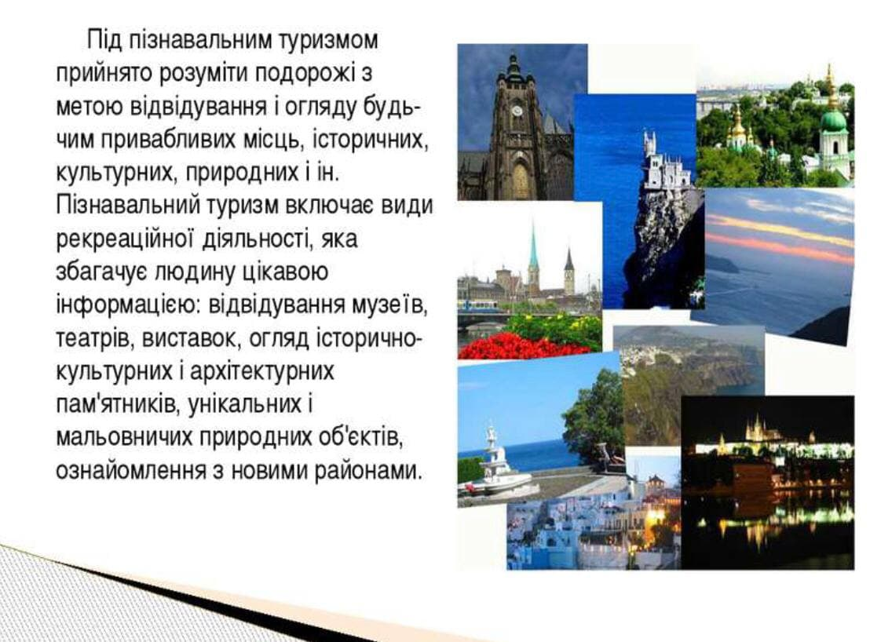

Slide 4
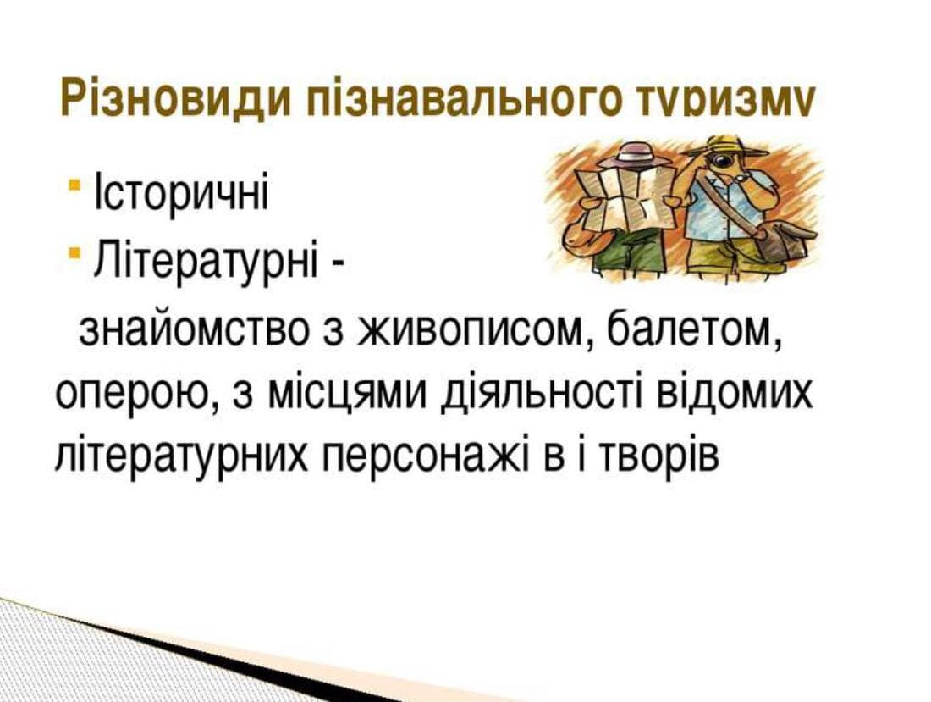

Slide 5


Slide 6


Slide 7
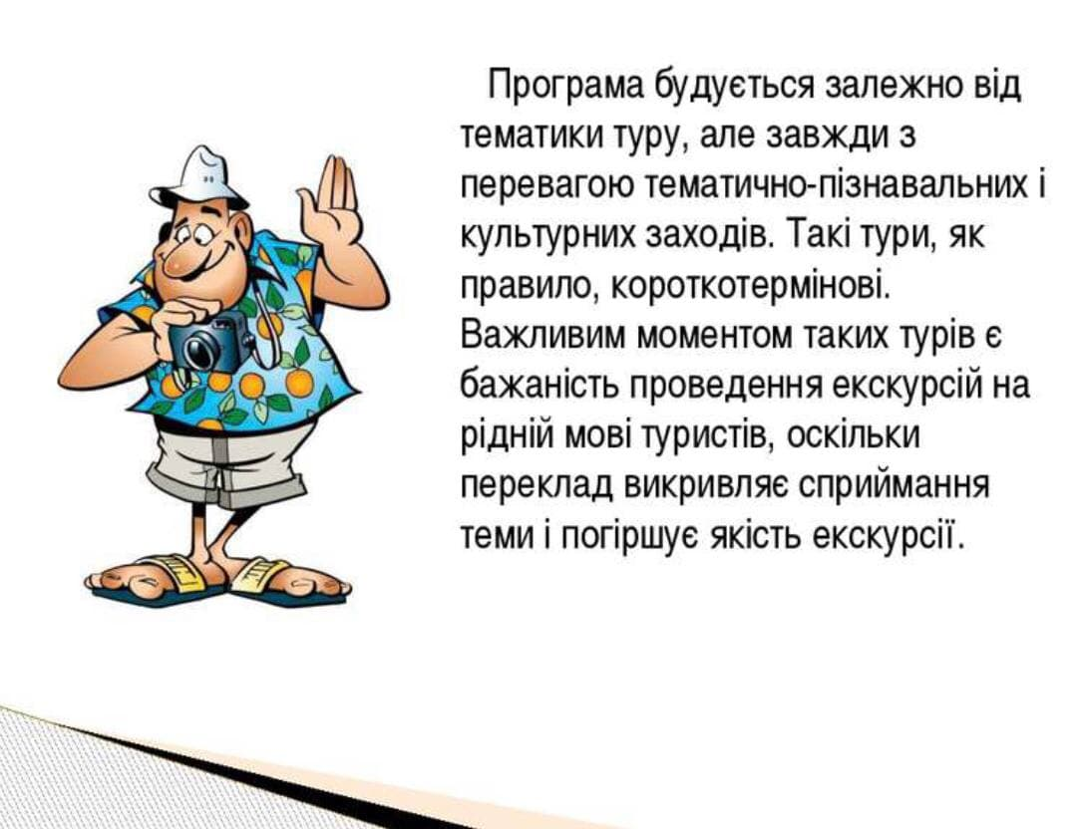

Slide 8
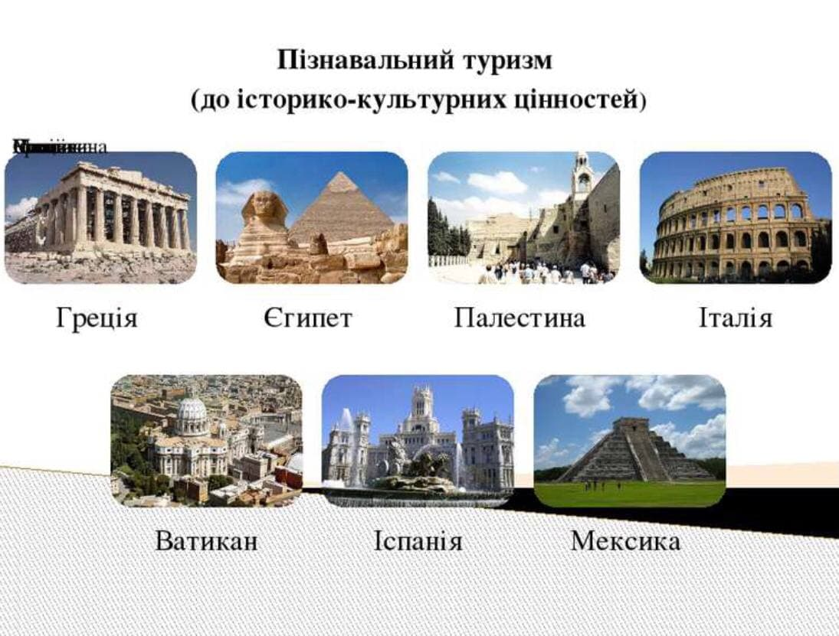

Slide 9
Додаткові джерела інформація :
Про культуру : Закон України від 14.12.2010 р. № 2778-VI [Електронний ресурс]. – Режим доступу : https://zakon.rada.gov.ua /laws/show/2778-17 (дата звернення: 28.12.2019). – Назва з екрану.
Про державно-приватне партнерство : Закон України від 1.07.2010 р. № 2404-V [Електронний ресурс]. – Режим доступу : https://zakon.rada.gov.ua/laws/show/2404-17 (дата звернення: 28.12.2019). – Назва з екрану.
Про охорону археологічної спадщини : Закон України 18.03.2004 р. № 1626-IV [Електронний ресурс]. – Режим доступу : https://zakon.rada.gov.ua/laws/show/1626-15 (дата звернення: 28.12.2019). – Назва з екрану.
Про туризм : Закон України від 18.11.2003 р. № 1282-IV [Електронний ресурс]. – Режим доступу : http://zakon.rada.gov.ua (дата звернення: 28.12.2019). – Назва з екрану.
Про охорону культурної спадщини : Закон України від 8.06.2000 р. № 1805-III [Електронний ресурс]. – Режим доступу : https://zakon.rada.gov.ua/laws/show/1805-14 (дата звернення: 28.12.2019). – Назва з екрану.
Про музеї та музейну справу : Закон України від 29.06.1995 р. року № 249/95-ВР [Електронний ресурс]. – Режим доступу : https://zakon.rada.gov.ua/laws/show/249/95-%D0%B2%D1%80 (дата звернення: 24.12.2019). – Назва з екрану.

